Slide 1








Inteligência Artificial Aplicada
UniSenai PR– São José dos Pinhais

Slide 2



Estudo de agentes que recebem percepções do ambiente e executam ações (RUSSELL; NORVIG, 2013).

Slide 3

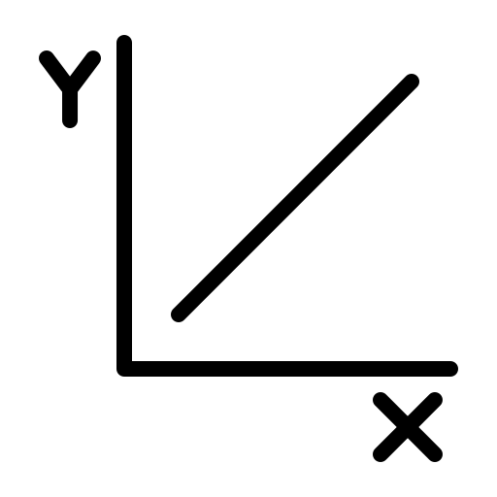
 | Fornece as bases teóricas e métodos para análise e interpretação de dados; Ajuda a entender incertezas e variabilidades nos dados; Contribui para inferências, testes de hipóteses e estimação de parâmetros.
 | Aplica conceitos em modelagem e resolução de problemas complexos; Desenvolve algoritmos de aprendizado de máquina e otimização.

Slide 4
Tipos de dados
Numéricos
Categóricos
Tendência Central e Dispersão
Média
Mediana
Outros
Moda
Probabilidade
Álgebra Linear
Matriz
Vetores
Variância
Desvio Padrão
Amplitude
Correlação
Testes de hipóteses
Otimização
Funções de custo

Slide 5

Ciência (e a arte) da programação de computadores para que eles possam aprender com os dados (GÉRON, 2019).

Slide 6
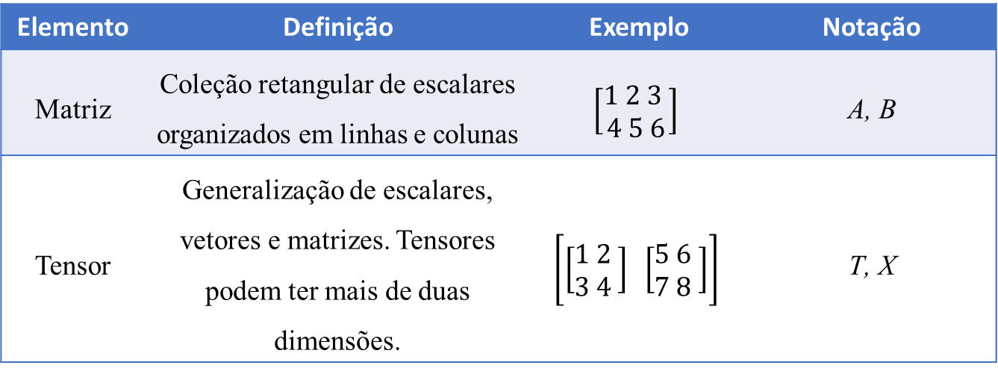
Elemento | Definição | Exemplo | Notação
Matriz | Coleção retangular de escalares organizados em linhas e colunas | $$\left[\begin{aligned}1 2 3 \\ 4 5 6\end{aligned}\right]$$ | A, B
Tensor | Generalização de escalares, vetores e matrizes. Tensores podem ter mais de duas dimensões. | $$\left[\left[\begin{aligned}1 2 \\ 3 4 \end{aligned}\right] \left[\begin{aligned}5 6 \\ 7 8 \end{aligned}\right]\right]$$ | Τ, Χ

Slide 7
Operações com matrizes

Slide 8
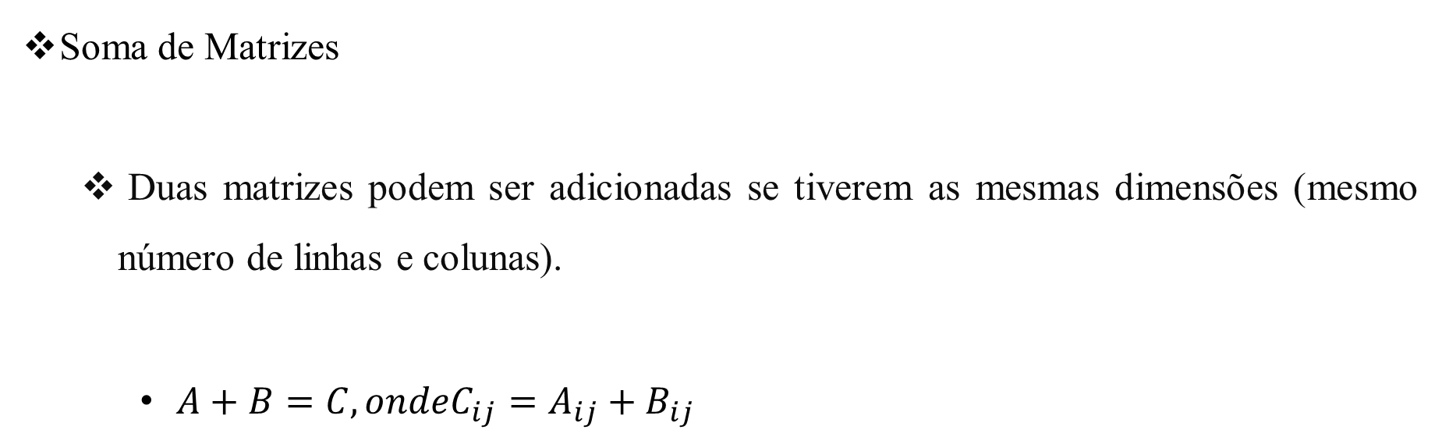
Soma de Matrizes
Duas matrizes podem ser adicionadas se tiverem as mesmas dimensões (mesmo número de linhas e colunas).
$A+B=C, ondeC_{ij}=A_{ij}+B_{ij}$

Slide 9
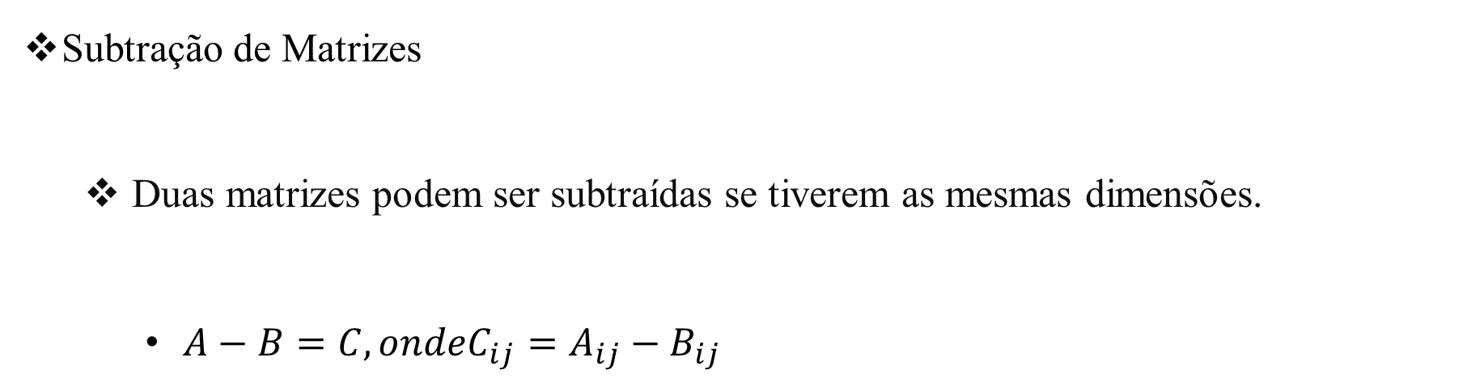
Subtração de Matrizes
Duas matrizes podem ser subtraídas se tiverem as mesmas dimensões.
$A−B=C, ondeC_{ij}=A_{ij}−B_{ij}$

Slide 10
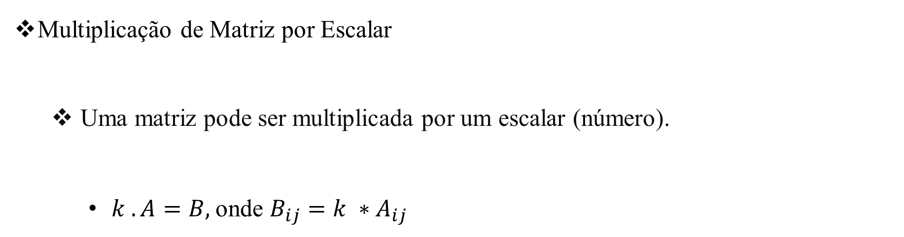
Multiplicação de Matriz por Escalar
Uma matriz pode ser multiplicada por um escalar (número).
$k .A=B,$onde $B_{ij}={k ∗A}_{ij}$

Slide 11
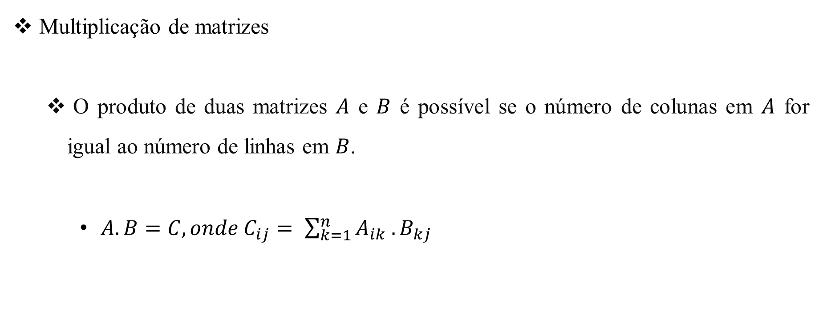
Multiplicação de matrizes
O produto de duas matrizes $A$ e $B$ é possível se o número de colunas em $A$ for igual ao número de linhas em $B$.
$A. B=C, onde C_{ij}= \sum_{k=1}^{n}{A_{ik} .B_{kj}}$

Slide 12
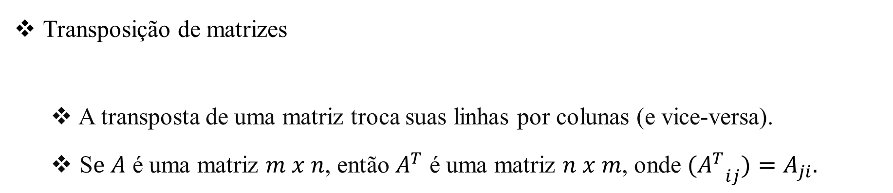
Transposição de matrizes
A transposta de uma matriz troca suas linhas por colunas (e vice-versa).
S$e A$ é uma matriz $m x n$, então $A^{T}$ é uma matriz $n x m$, onde ${{(A}^{T}}_{ij})=A_{ji}.$

Slide 13
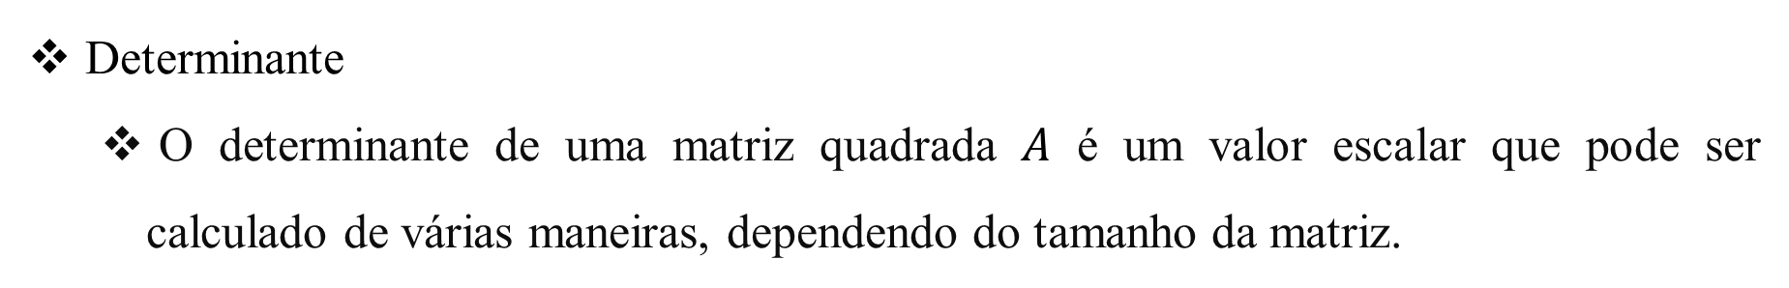
Determinante
O determinante de uma matriz quadrada $A$ é um valor escalar que pode ser calculado de várias maneiras, dependendo do tamanho da matriz.

Slide 14
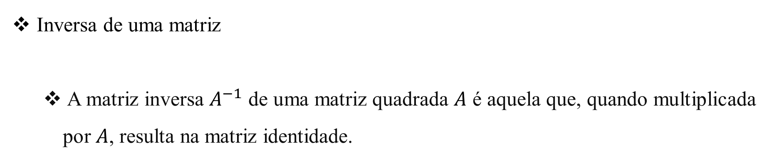
Inversa de uma matriz
A matriz inversa $A^{−1}$ de uma matriz quadrada $A$ é aquela que, quando multiplicada por $A$, resulta na matriz identidade.

Slide 15
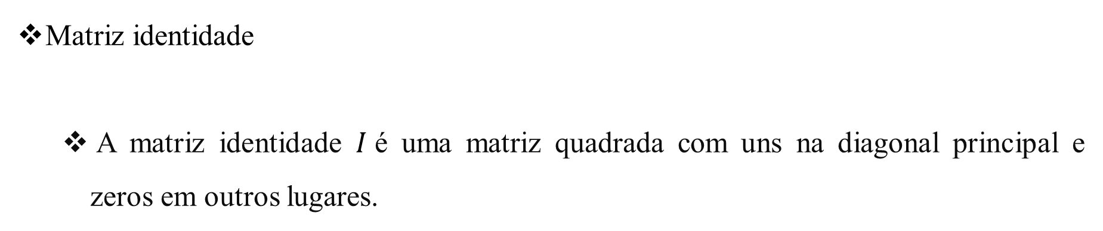
Matriz identidade
A matriz identidade $I$é uma matriz quadrada com uns na diagonal principal e zeros em outros lugares.

Slide 16
Programação linear (otimização)

Slide 17
A Programação Linear (PL) é uma técnica de otimização que lida com a maximização ou minimização de uma função linear sujeita a um conjunto de restrições lineares.

Slide 18
Função Objetivo: função linear que queremos maximizar ou minimizar.
Restrições: Limitações lineares que devem ser satisfeitas.
Variáveis de Decisão: As variáveis que determinam a solução.

Slide 19
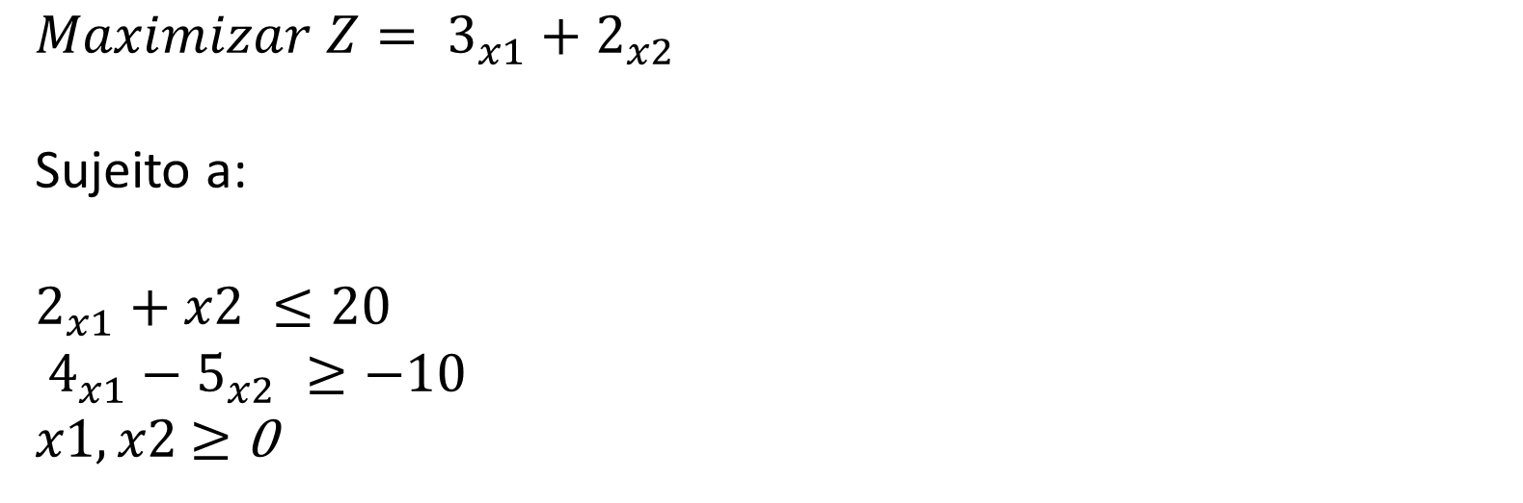
Exemplo
$$Maximizar Z= 3_{x1}+2_{x2}$$
Sujeito a:
$$2_{x1}+x2 ≤20$$
$$4_{x1}−5_{x2} ≥−10$$
$x1,x2$ $≥$ 0

Slide 20
Uma possível solução para o problema anterior é empregar o Método Simplex;
A ideia principal desse método é começar com uma solução básica viável e, em cada iteração, melhorar a solução para alcançar um valor ótimo da função objetivo.

Slide 21
Formulação Padrão:
O problema é formulado na forma padrão, com o objetivo de maximizar (ou minimizar) uma função linear sujeita a restrições lineares.
Tabela Simplex Inicial:
As variáveis de decisão são identificadas, e uma tabela simplex é criada para representar o sistema de equações.

Slide 22
Escolha da Variável de Entrada:
Seleciona-se a variável de decisão (não básica) que pode aumentar a função objetivo de maneira mais eficiente.
Escolha da Variável de Saída:
Identifica-se a variável básica que pode ser movida para fora da base de maneira mais eficiente.
Atualização da Tabela:
A tabela é atualizada de acordo com a escolha da variável de entrada e de saída.

Slide 23
Iteração:
Os passos 3 a 5 são repetidos até que não seja mais possível melhorar a solução.
Solução Ótima:
A solução final é alcançada quando a tabela indica que não há mais melhorias possíveis.

Slide 24
Exercícios

